Slide 1

Problemas Clásicos de Programación y Optimización
Rafael Plata Angulo

Slide 2
Introducción
Los problemas de optimización en la programación han sido fundamentales en la computación y la inteligencia artificial.
Se abordarán cuatro problemas: JSSP, N-Reinas, MST y TSP.
Cada uno tiene aplicaciones en logística, planificación y redes computacionales.

Slide 3
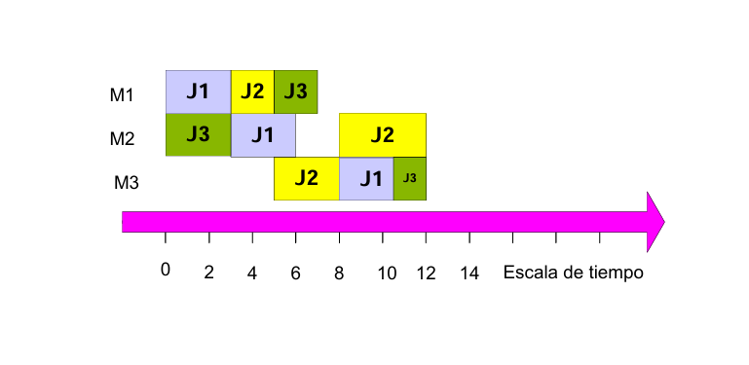
Problema de Programación de Trabajos (JSSP)
Planteamiento del Problema:
Consiste en programar un conjunto de trabajos en máquinas específicas, minimizando el tiempo total (makespan).
Objetivo:
Minimizar el tiempo de finalización total, respetando las restricciones de precedencia.
Estrategias de Resolución:
Métodos Exactos:
Programación Lineal Entera
Algoritmos de Ramificación y Acotación
Métodos Heurísticos y Metaheurísticos:
Algoritmos Genéticos
Búsqueda Tabú
Recocido Simulado

Slide 4

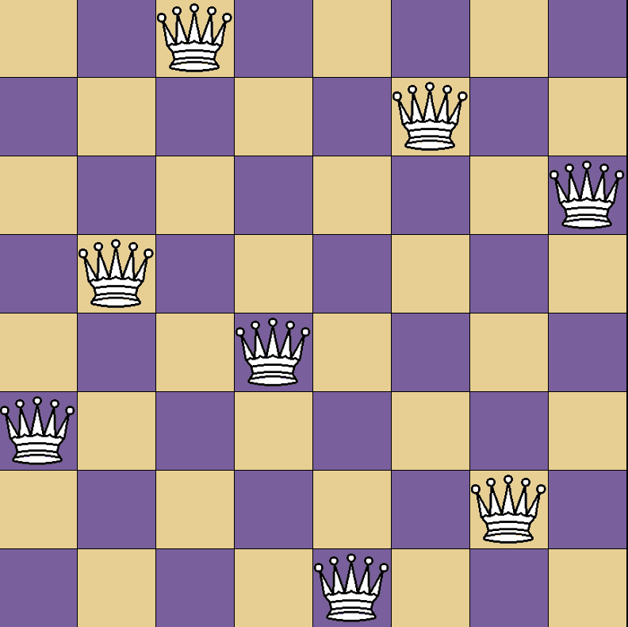
Problema de las N Reinas
Planteamiento del Problema:
Se deben colocar N reinas en un tablero de ajedrez de N×N sin que se ataquen.
Objetivo:
Encontrar todas las configuraciones válidas.
Estrategias de Resolución:
Backtracking(regresar al punto anterior a probar alternativas)
Programación con Restricciones
Algoritmos Genéticos
Búsqueda Local

Slide 5
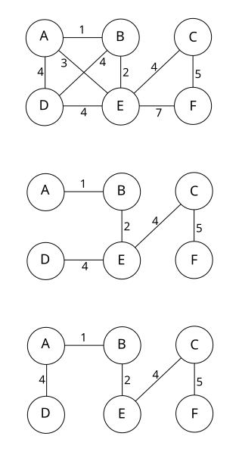
Árbol de Expansión Mínima (MST)
Planteamiento del Problema:
Conectar todos los vértices de un grafo con el menor costo total, sin ciclos.
Objetivo:
Minimizar el peso total del árbol de expansión.
Estrategias de Resolución:
Algoritmo de Kruskal
Algoritmo de Prim

Slide 6
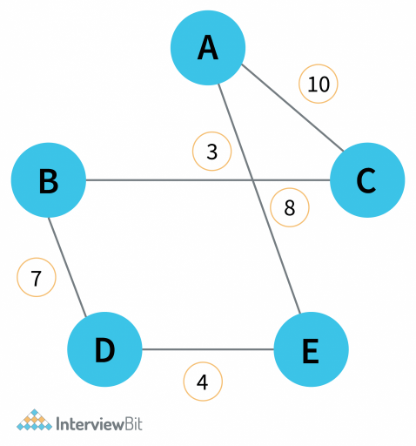
Problema del Agente Viajero (TSP)
Planteamiento del Problema:
Encontrar la ruta más corta que permita visitar n ciudades una sola vez y regresar al punto de partida.
Objetivo:
Minimizar la distancia total recorrida.
Estrategias de Resolución:
Algoritmos Exactos:
Programación Dinámica
Algoritmo de Fuerza Bruta
Métodos Aproximados:
Algoritmos Genéticos
Algoritmos de búsqueda voraz
Algoritmo de búsqueda tabú

Slide 7
Conclusión
Estos problemas son fundamentales en optimización y se aplican en múltiples áreas como manufactura, logística y redes.
Existen métodos exactos y aproximados para resolverlos según la escala y complejidad del problema.
La investigación en estos problemas sigue evolucionando con el uso de técnicas de inteligencia artificial y computación cuántica.

Slide 8
Referencias
Pinedo, M. L. (2012). Scheduling: Theory, Algorithms, and Systems (4ª ed.). Springer.
Bell, J., & Stevens, B. (2009). A Survey of Known Results and Research Areas for N-Queens. Discrete Mathematics, 309(1), 1-31.
Cormen, T. H., Leiserson, C. E., Rivest, R. L., & Stein, C. (2009). Introduction to Algorithms (3ª ed.). MIT Press.
Applegate, D., Bixby, R., Chvátal, V., & Cook, W. (2006). The Traveling Salesman Problem: A Computational Study. Princeton University Press.

